Slide 1
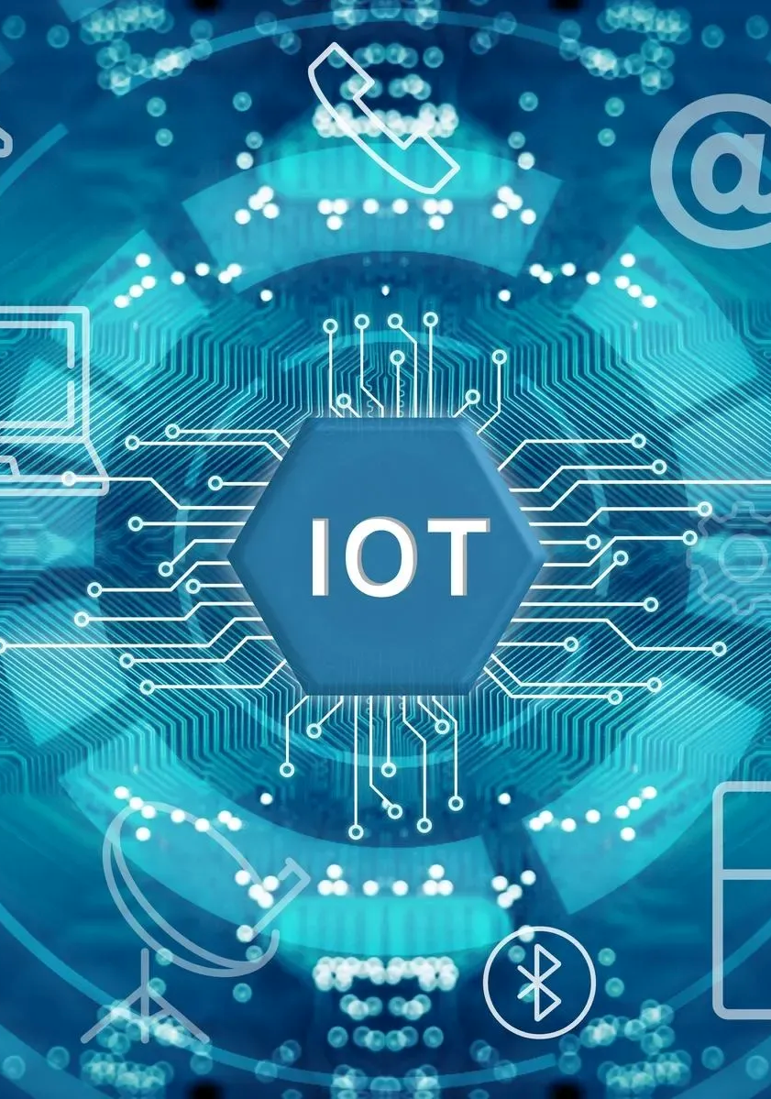
INTERNET OF THINGS
CIE - 409
Sesi 2
MACHINE TO MACHINE INTEGRATION

Slide 2
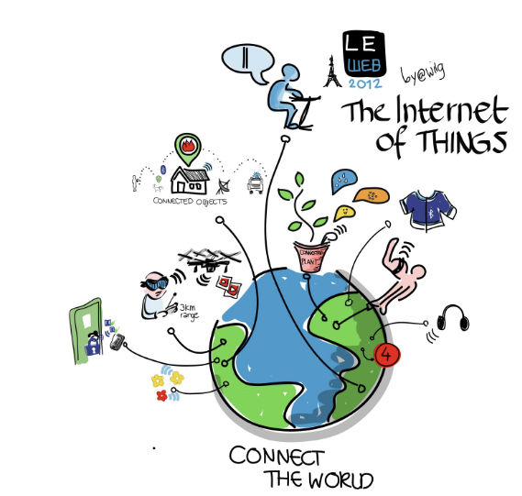
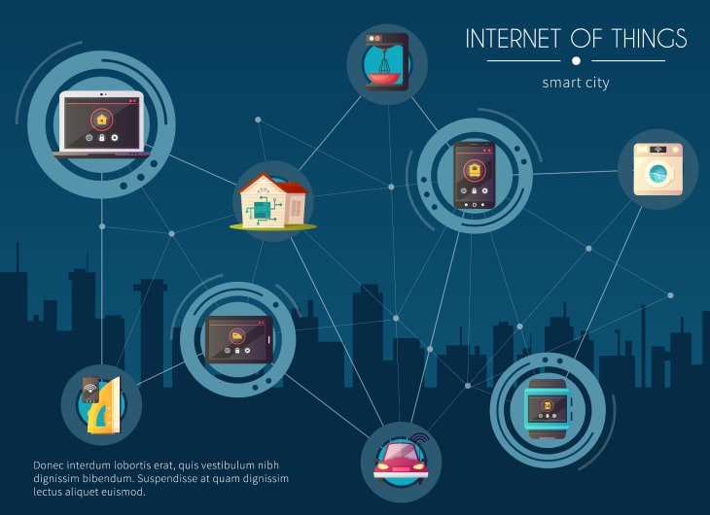
KONSEP M2M
M2M atau Machine to Machine adalah konsep komunikasi yang terjadi antar mesin atau antar perangkat secara otomatis tanpa harus selalu dikendalikan langsung oleh manusia. Dalam konsep ini, sebuah perangkat dapat mengirim data ke perangkat lain, menerima informasi, lalu melakukan respons tertentu sesuai kondisi yang terdeteksi. Jadi, inti dari M2M adalah adanya pertukaran data dan perintah antar sistem atau perangkat secara mandiri.
Jika dikaitkan dengan Internet of Things atau IoT, M2M merupakan salah satu konsep dasar yang sangat penting. IoT pada dasarnya adalah jaringan berbagai benda atau perangkat yang terhubung dan dapat saling bertukar data melalui internet. Agar sistem IoT bisa bekerja, perangkat-perangkat di dalamnya harus dapat berkomunikasi. Di sinilah konsep M2M berperan. M2M menjadi mekanisme yang memungkinkan sensor, alat kontrol, mesin, atau perangkat pintar lainnya saling mengirim informasi sehingga sistem dapat berjalan secara otomatis.
Secara umum, konsep M2M dalam IoT dimulai ketika sebuah perangkat mengamati atau menangkap kondisi tertentu dari lingkungan. Misalnya sensor suhu mendeteksi panas ruangan, sensor kelembapan membaca kondisi tanah, atau GPS mendeteksi posisi kendaraan. Data yang diperoleh itu kemudian dikirim ke perangkat lain, ke gateway, atau ke server. Setelah data diterima, sistem akan mengolahnya dan menentukan tindakan yang sesuai. Hasilnya bisa berupa penyimpanan data, pengiriman notifikasi, atau bahkan tindakan otomatis seperti menyalakan kipas, membuka katup air, atau mematikan mesin. Seluruh proses itu dapat berlangsung tanpa campur tangan manusia secara langsung.

Slide 3
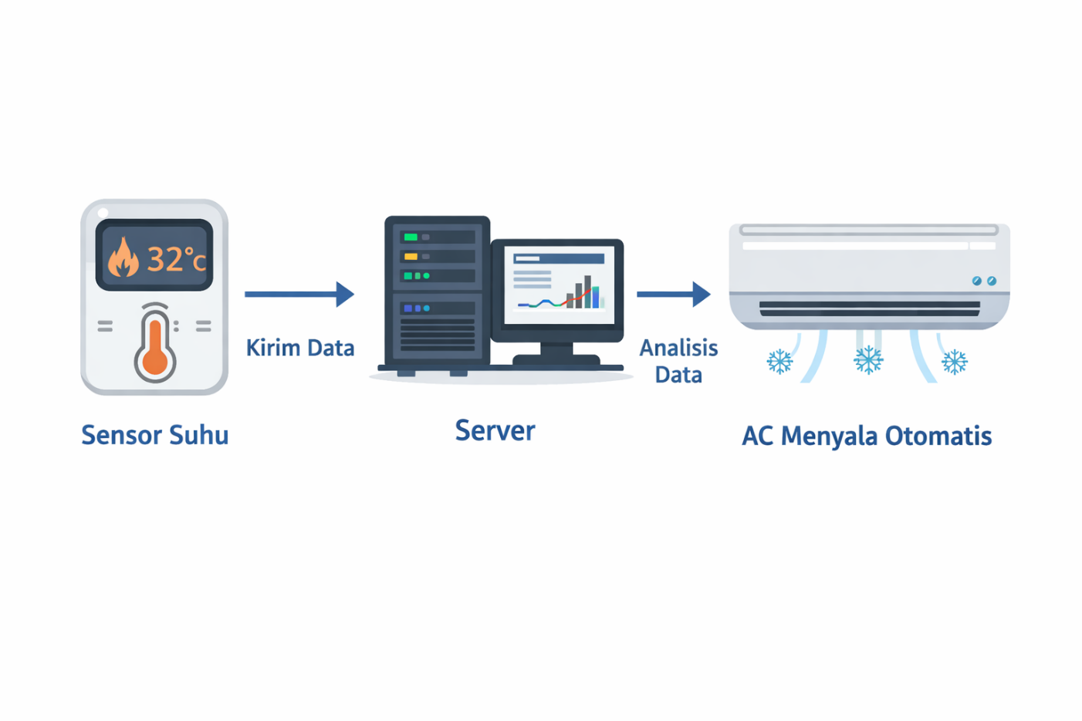
Apa itu M2M?
Machine-to-Machine (M2M) adalah komunikasi otomatis antar perangkat, sensor, atau mesin melalui jaringan kabel maupun nirkabel.
Inti dari M2M :
perangkat mengumpulkan data
perangkat mengirim data
sistem memproses data
sistem memberi respons otomatis
Contoh sederhana: sensor suhu → kirim data → server membaca → AC menyala otomatis

Slide 4
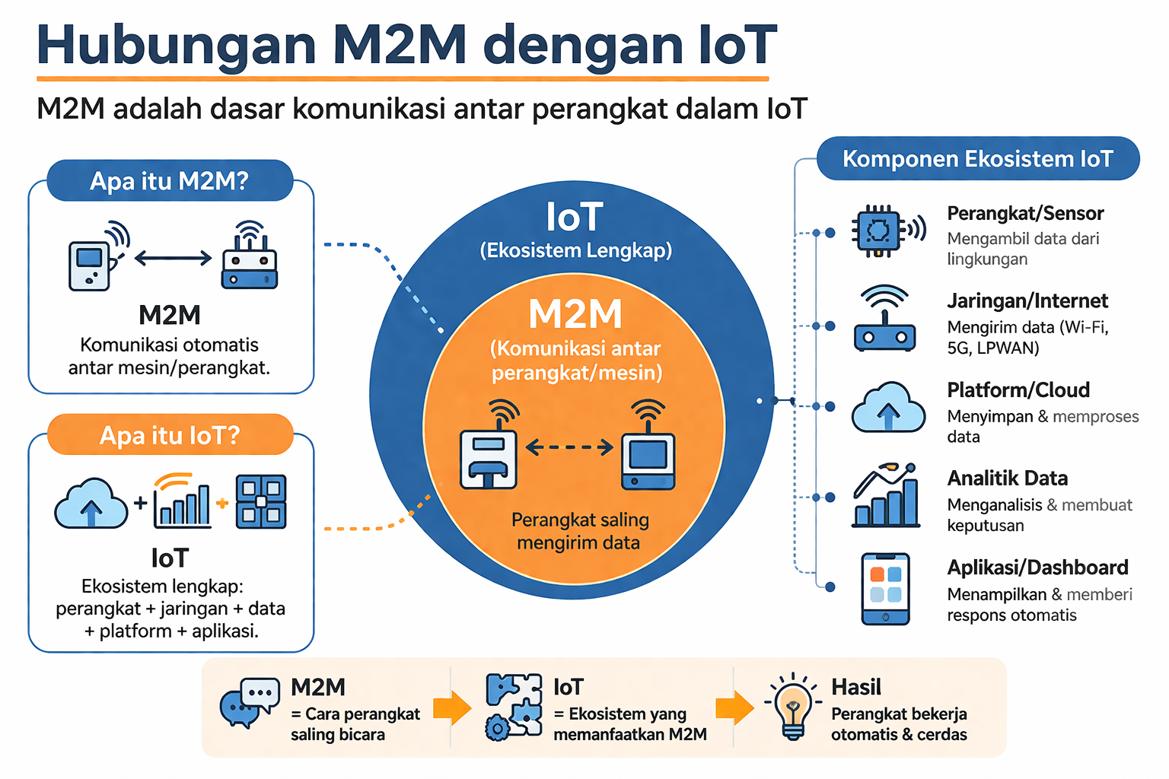

Slide 5
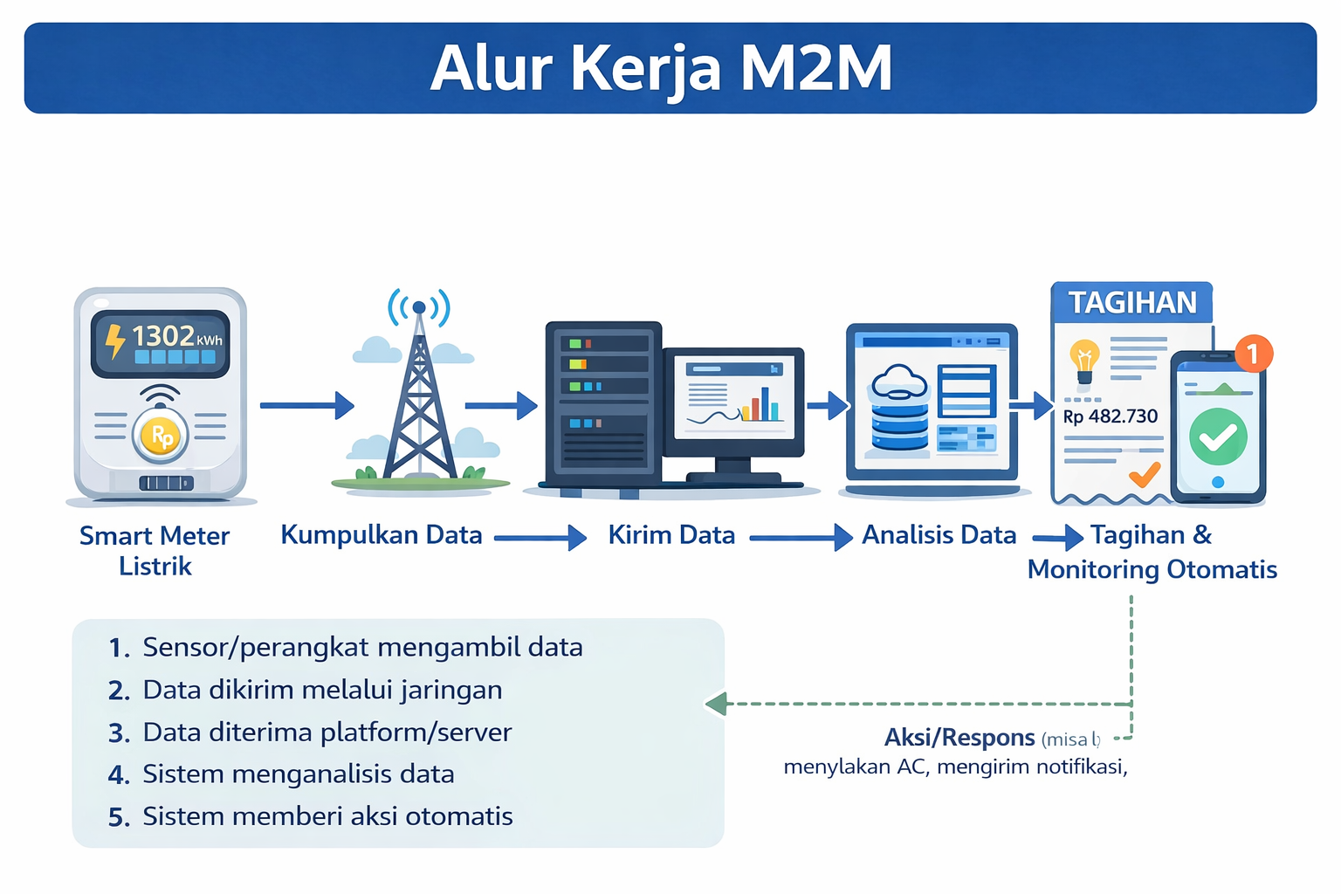

Slide 6
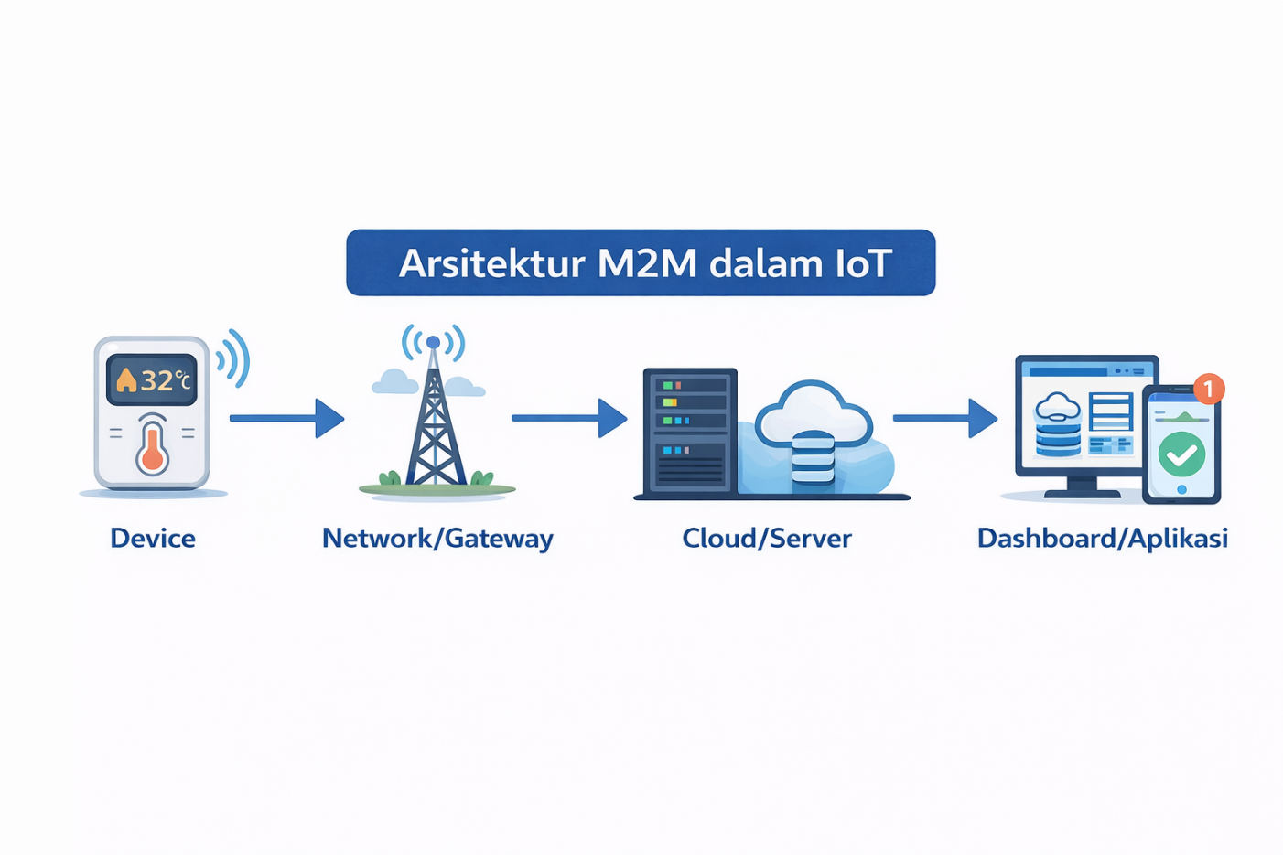
Arsitektur M2M dalam IoT
Arsitektur M2M dalam IoT terdiri dari beberapa komponen utama. Yaitu :
1. device atau sensor mengambil data dari lingkungan/Environment.
2. data dikirim melalui jaringan komunikasi atau gateway.
3. data diproses di server atau cloud.
4. Terakhir, hasilnya ditampilkan pada dashboard atau aplikasi agar bisa dipantau pengguna. Jadi, M2M bukan hanya soal perangkat saling terhubung, tetapi juga soal bagaimana data dikumpulkan, dikirim, diolah, dan digunakan.

Slide 7
Teknologi pendukung M2M
Teknologi jarak dekat :
NFC Teknologi komunikasi jarak sangat dekat. Biasanya dipakai untuk tap kartu, pembayaran digital, dan akses pintu.
UWB (Ultra Wideband) Teknologi komunikasi jarak dekat dengan akurasi posisi yang sangat tinggi. Cocok untuk pelacakan lokasi indoor dan perangkat pintar.
Teknologi jarak jauh / area luas :
5G Jaringan seluler generasi terbaru yang cepat, latensi rendah, dan mampu menghubungkan banyak perangkat sekaligus. Cocok untuk IoT skala besar.
LPWAN Singkatan dari Low Power Wide Area Network. Teknologi jaringan untuk perangkat IoT yang butuh jangkauan jauh, daya rendah, dan pengiriman data kecil.
LoRa Salah satu teknologi komunikasi dalam kategori LPWAN. Digunakan untuk sensor jarak jauh yang hemat baterai.
Sigfox Teknologi LPWAN yang dirancang untuk mengirim data kecil dengan konsumsi daya sangat rendah pada jarak jauh.
Penjelasan sangat singkat per istilah
LPWAN itu apa? LPWAN adalah jaringan hemat daya untuk komunikasi jarak jauh pada perangkat IoT.
LoRa itu apa? LoRa adalah teknologi wireless untuk mengirim data kecil dalam jarak jauh dengan baterai hemat.
Sigfox itu apa? Sigfox adalah layanan/teknologi LPWAN yang fokus pada pengiriman data sensor kecil secara efisien.
5G itu apa? 5G adalah jaringan seluler generasi kelima yang sangat cepat, stabil, dan mendukung banyak perangkat IoT.

Slide 8
SDN dan NFV untuk IoT
1. SDN (Software-Defined Networking)
SDN adalah konsep jaringan di mana pengaturan dan pengendalian jaringan dilakukan secara terpusat melalui software.
Pada jaringan tradisional, setiap perangkat jaringan seperti router dan switch biasanya diatur satu per satu. Hal ini membuat pengelolaan lebih rumit. Dengan SDN, kontrol jaringan dipisahkan dari perangkat kerasnya, lalu dikelola dari pusat.
Sederhananya: SDN membuat jaringan menjadi lebih pintar dan mudah dikendalikan.
Contoh: Jika ada banyak perangkat IoT di pabrik, administrator bisa mengatur lalu lintas data semua perangkat dari satu sistem pusat tanpa harus mengatur tiap perangkat secara manual.
2. NFV (Network Functions Virtualization)
NFV adalah konsep menjalankan fungsi-fungsi jaringan secara virtual tanpa harus selalu memakai perangkat keras khusus.
Biasanya fungsi jaringan seperti:
firewall
load balancer
router
gateway
dijalankan oleh perangkat fisik khusus. Dengan NFV, fungsi-fungsi itu bisa dijalankan dalam bentuk software di server atau cloud.
Sederhananya: NFV membuat fungsi jaringan menjadi lebih hemat, fleksibel, dan tidak tergantung pada alat khusus.
Contoh: Sebuah perusahaan tidak perlu membeli banyak perangkat jaringan fisik, karena beberapa fungsi jaringan bisa dijalankan secara virtual dalam server.

Slide 9
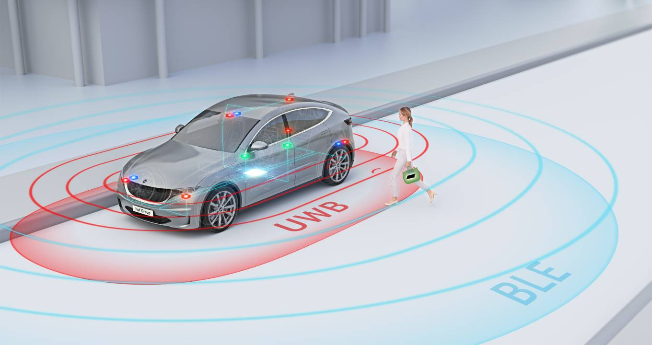
UWB (Ultra Wideband)
UWB (Ultra Wideband) adalah teknologi komunikasi nirkabel jarak dekat yang bekerja dengan bandwidth sangat lebar. Teknologi ini dirancang untuk komunikasi yang cepat, hemat daya, dan sangat akurat dalam menentukan posisi perangkat, terutama di dalam ruangan. Dalam konteks IoT dan M2M, UWB digunakan ketika sistem tidak hanya perlu mengirim data, tetapi juga perlu mengetahui lokasi perangkat secara presisi.
UWB COCOK UNTUK :
Komunikasi jarak dekat
UWB bekerja baik pada jarak dekat. Karena itu, teknologi ini cocok untuk komunikasi antar perangkat yang berada dalam area terbatas.
Contoh:
perangkat pintar di dalam rumah
sistem kunci mobil digital
perangkat wearable
Contoh penerapan UWB
Smart building: navigasi indoor
Rumah sakit: pelacakan alat medis
Gudang/logistik: tracking barang
Otomotif: digital key atau kunci mobil pintar
Industri: pelacakan alat kerja dan aset

Slide 10
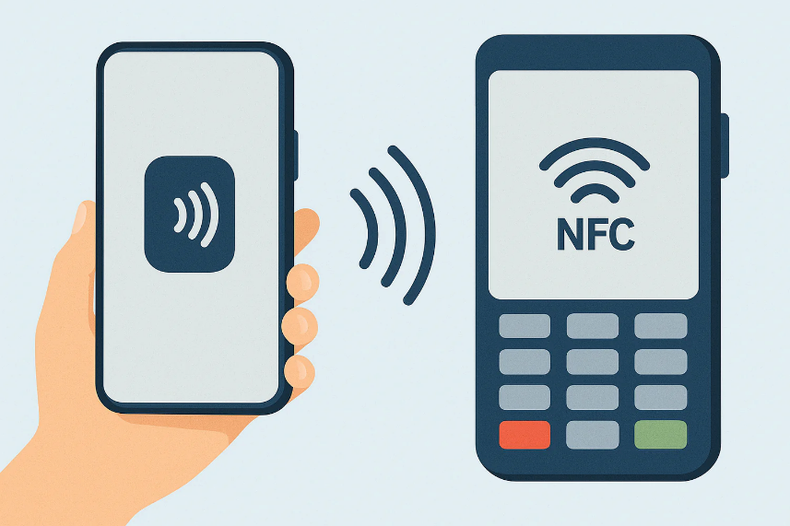
NFC (Near Field Communication)
NFC (Near Field Communication) adalah teknologi komunikasi nirkabel dengan jarak sangat dekat. Biasanya NFC bekerja ketika dua perangkat didekatkan atau disentuhkan dalam jarak beberapa sentimeter. NFC berkembang dari konsep RFID dan teknologi komunikasi nirkabel, lalu digunakan untuk pertukaran data yang cepat, sederhana, dan praktis. Karena jaraknya sangat dekat, NFC sering dipakai pada situasi yang membutuhkan kemudahan, kecepatan, dan keamanan dasar.
Mengapa NFC penting?
Dalam IoT dan M2M, ada banyak kondisi di mana perangkat
perlu saling terhubung dengan cepat tanpa proses rumit. Misalnya:
membuka pintu dengan kartu atau ponsel
melakukan pembayaran digital
menghubungkan dua perangkat dengan sekali sentuh
memberikan akses otomatis ke sistem tertentu
Di sinilah NFC sangat berguna, karena proses komunikasinya instan dan tidak perlu konfigurasi panjang.

Slide 11
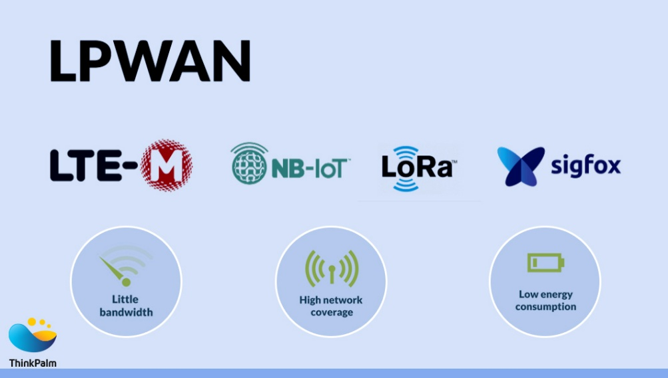
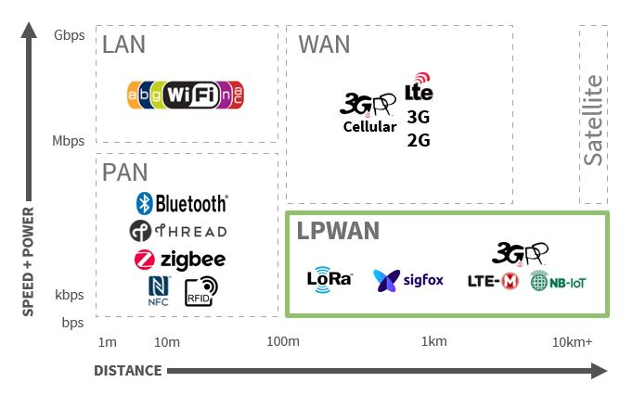
LPWAN (Low Power Wide Area Network)
LPWAN adalah singkatan dari Low Power Wide Area Network. Teknologi ini dirancang untuk menghubungkan banyak perangkat IoT yang tersebar di area luas, tetapi hanya mengirim data kecil dan harus tetap hemat energi. Jadi, LPWAN sangat cocok untuk perangkat seperti sensor yang bekerja terus-menerus dalam waktu lama, bahkan dengan baterai kecil.
Mengapa LPWAN penting?
Dalam IoT dan M2M, tidak semua perangkat membutuhkan internet cepat seperti video atau streaming.
Banyak perangkat hanya perlu mengirim data sederhana secara berkala, misalnya:
suhu
kelembaban
lokasi
konsumsi listrik
status alat
Kalau perangkat seperti itu memakai jaringan yang terlalu besar dayanya,
baterai akan cepat habis dan biaya operasional menjadi tinggi. Karena itu, LPWAN menjadi solusi yang efisien.
Cocok untuk:
1. Pertanian pintar
LPWAN cocok untuk sensor kelembaban tanah, suhu udara, atau kondisi lahan pada area pertanian yang luas.
2. Smart metering
Digunakan pada meter listrik, air, atau gas untuk mengirim data penggunaan secara otomatis ke pusat.
3. Monitoring lingkungan
Bisa digunakan untuk memantau kualitas udara, suhu, curah hujan, tinggi air, dan kondisi lingkungan lain.
4. Pelacakan aset
Digunakan untuk memantau lokasi atau status barang, kendaraan, atau alat yang bergerak di area luas.

Slide 12
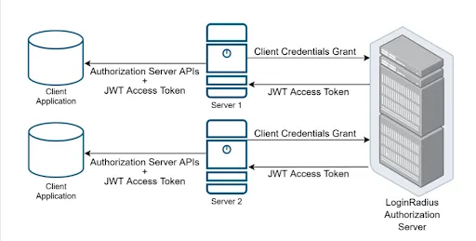
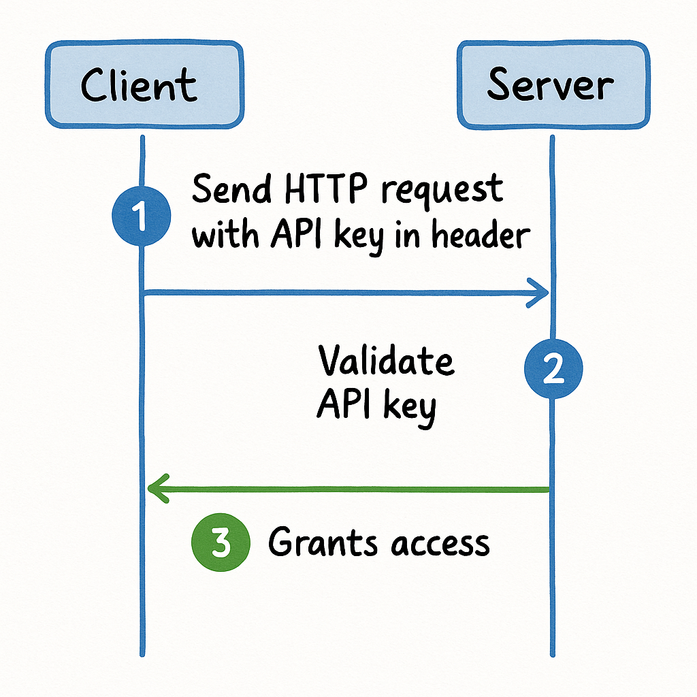
IOT AUTH REST API

Slide 13
Terima Kasih

